Slide 1
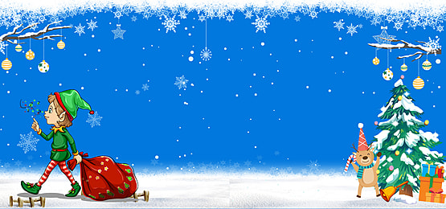









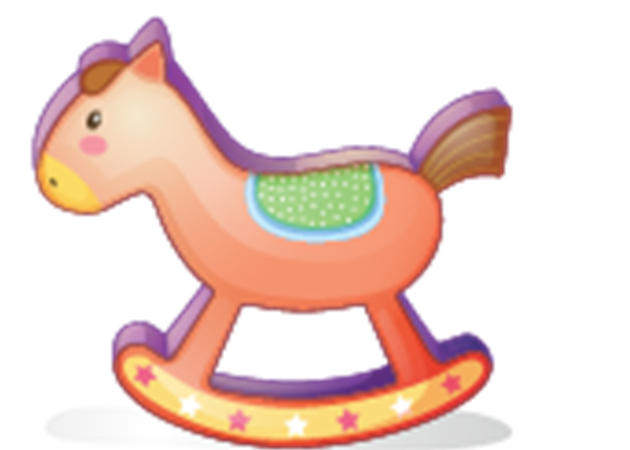




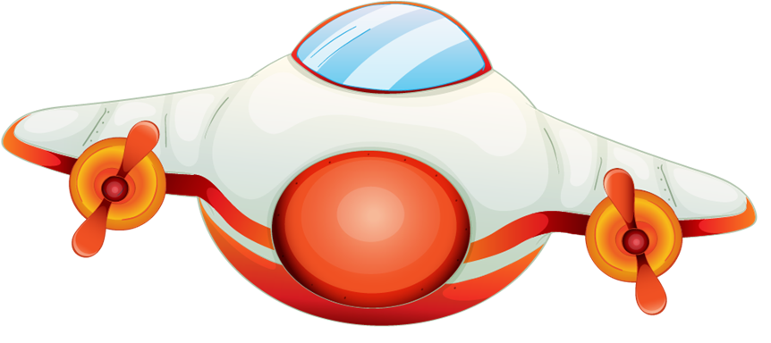
مركز التربية الدينية
رهبانية القلبين الاقدسين
"ميلاديّات"
الصّف الأساسيّ الثّاني
الفريق الأوّل

Slide 2
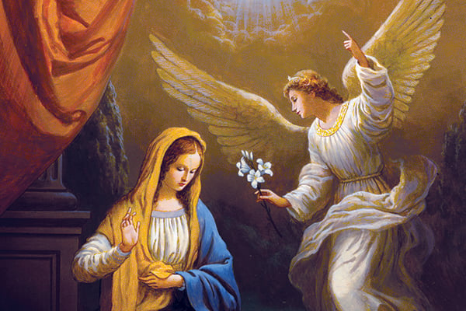

قَالَ الملاكُ لمَريم :
إفرَحي أيّتها المُمْتَلِئة ....
نِعمَة
جَمال
أناقَة

Slide 3
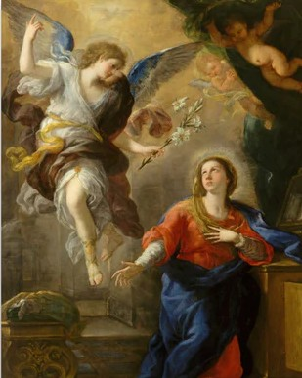
أرسَلَ اللهُ المَلاكَ لصبيّةٍ إسمُها مريم في مَدينَة :
أورشليم
بيت لحم
النّاصرة

Slide 4
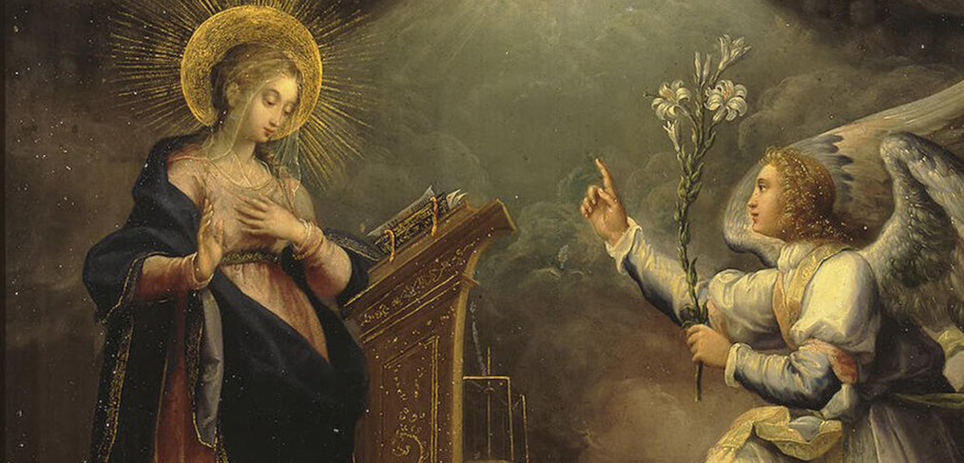
ما اسمُ الملاك الّذي أرسَلَهُ اللهُ لِمَريم؟
إسماعيل
جِبرائِيل
ميخَائيل

Slide 5
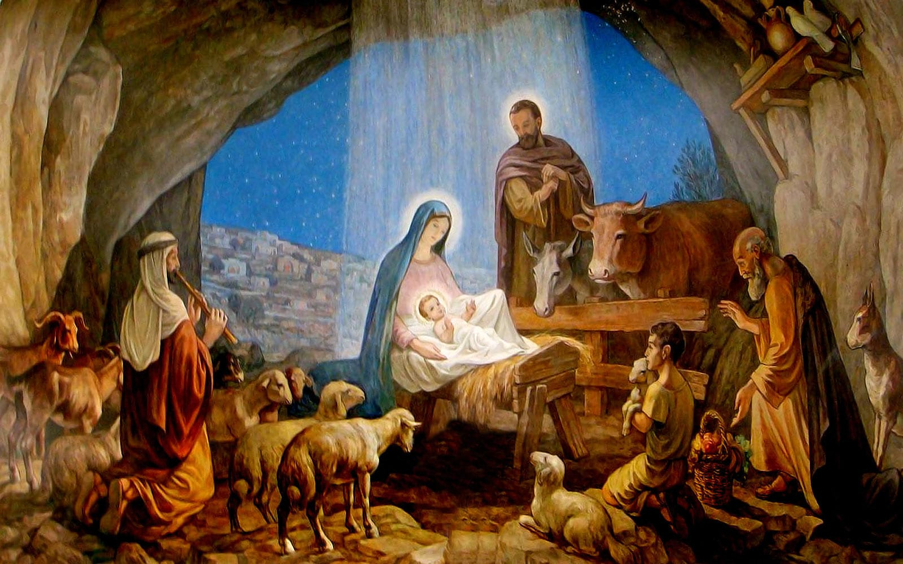
ما اسمُ المَدينَةِ الّتي وُلِدَ فيها يسوع؟
قَانا
بيتَ لَحم
النّاصِرَة

Slide 6
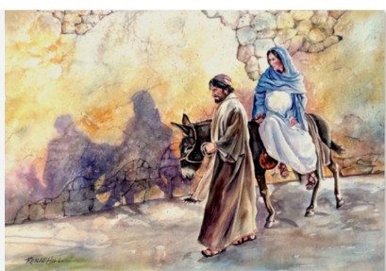
ما اسمُ القَيصر الّذي أصدَرَ أمرًا بإحصاءِ جَميعِ أهلِ المَعمور؟
بيلاطُس
قيصر
أوغست
قيصر
أوغسطُس
قيصر

Slide 7
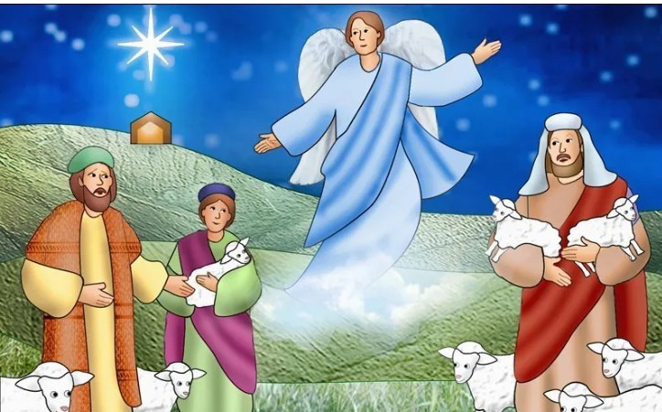
بَشّرَ المَلائِكَةُ الرّعاةَ قائلين :
وُلِدَ لكُم مُخَلِّصٌ وهُو....
ابنُ مَريَم
المَسيحُ
الرّبّ
يَسوع

Slide 8
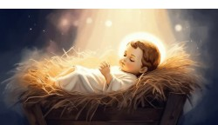
اسمُ يَسوع يَعنِي:
"اللهُ يُخلِّص"
"اللهُ يَستَجِيب"
"اللهُ
يُريدُ"

Slide 9
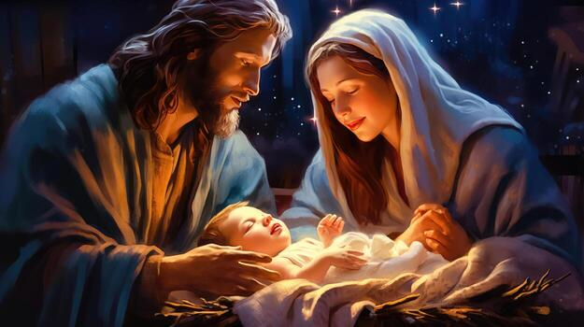
سُمِّيَ الطّفلُ يَسوع بعدَ ولادَتِهِ بِ:
3 أيّام
8 أيّام
10 أيّام

Slide 10
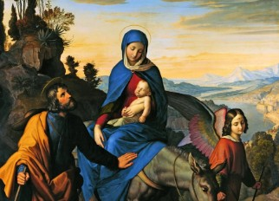
مِمَّن هرَبَ يوسف ومريم مَعَ الطّفل؟
من هيرودس
من بيلاطس
من
قيافا

Slide 11
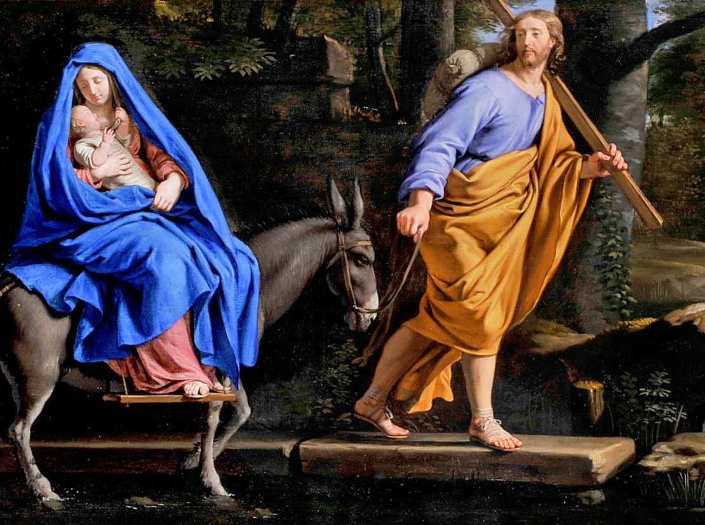
إلى أينَ هربَ يوسفُ ومريم مع الطّفلِ يسوع؟
إلى لبنان
إلى الأردنّ
إلى مِصرَ

Slide 12
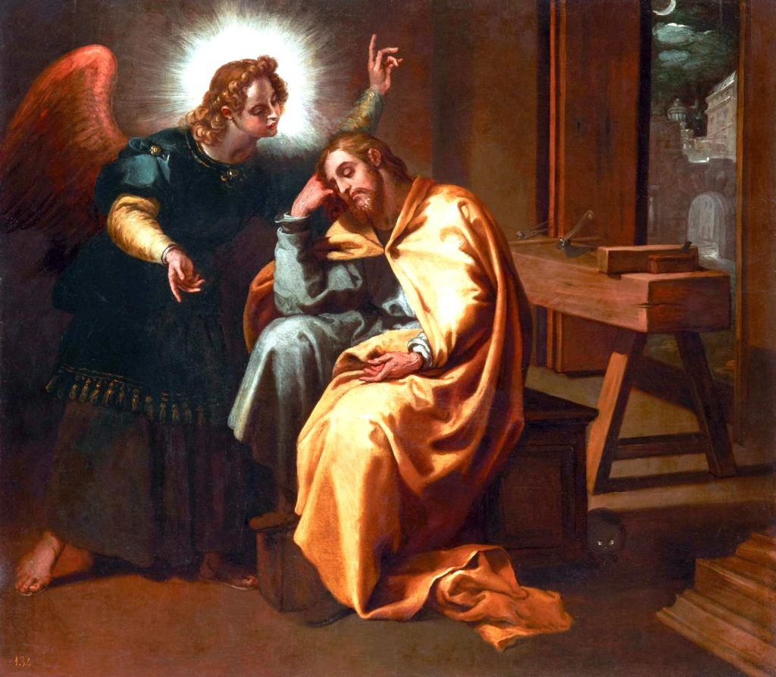
إلى مَنْ ظهرَ المَلاكُ ليُخبِرَهُ أنّ يَسوعَ في خَطر؟
إلى يوحنّا
إلى زكرّيا
إلى يوسُف

Slide 13
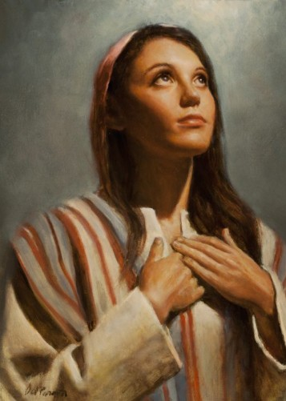
عِندَما اضْطَربت مَريم لِرؤيَةِ المَلاك، ماذا قَالَ لَها؟
لا تَخافي
لا تَخْتَبِئي
لا تَحزَني

Slide 14
انتَهى

Slide 15
الفريق الثّاني

Slide 16
قالَ الملاكُ لمريم :
لقد نِلْتِ حُظوة عِند....
الله
الملائكة
النّساء

Slide 17
قالَت مَريم للمَلاك:
أنا أمَةُ الرّبِّ ليكُن لي بِحَسب....
رَدِّكَ
فِعلِكَ
قولِكَ

Slide 18
أخبرَ المَلاكُ مريمَ أنّ المَولود مِنها سيكونُ عَظيمًا وسيًكونُ ابن:
دَاود
الله
يوسُفَ

Slide 19
هم أوّل من أتى لِزيارَةِ الطّفلِ يسوعَ بعدَ أن بَشّرهُم المَلاك، إنّهم:
الّذين كانُوا في المَضافَة
الرُّعاة
المَجوس

Slide 20
أينَ وَضَعَت مَريمُ يسوعَ بعدَ ولادَتِه؟
في سَريرٍ من خَشب
في سَرير من قشٍّ
في مِزوَد

Slide 21
قالَ الملائِكةُ للرُّعاةِ :
لا تخافُوا إنّي أُبشِّرُكُم ب:
أمرٍ رَهيب
فَرحٍ عَظيم
خَبرٍ حَزين

Slide 22
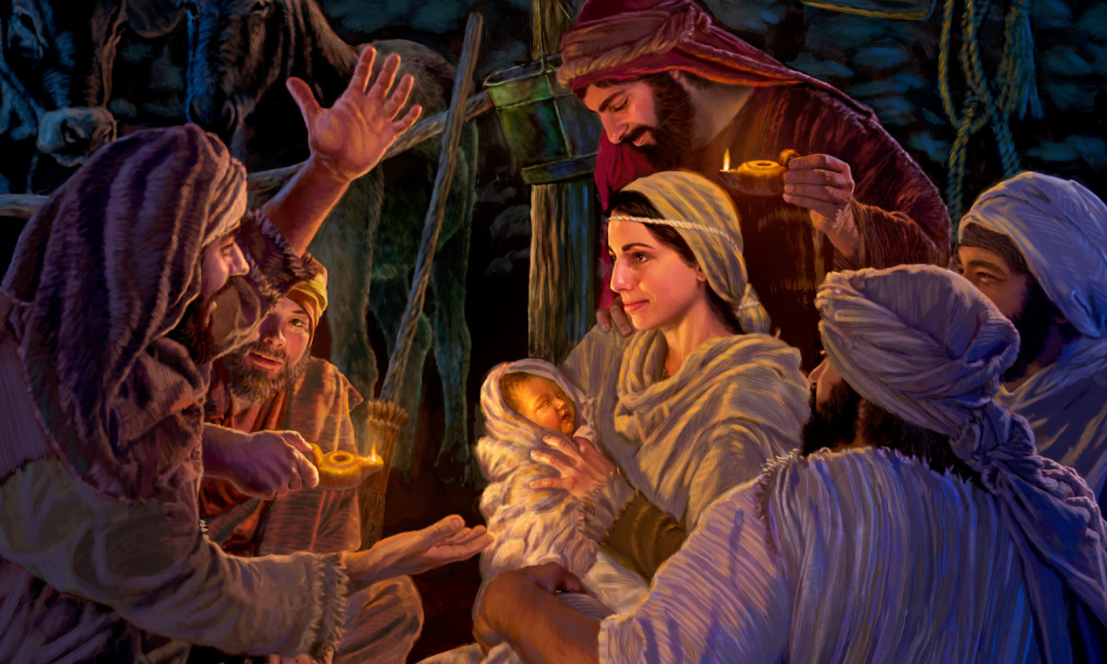
ماذا فعلَت مَريم بعدَ ذهابِ الرّعاة؟
حفِظَت الأمورَ في قلِبها
نَسِيت كُلّ ما حَصَل
أكمَلَت حَياتَها

Slide 23
اليومُ الثّامن الّذي سُمِّيَ فيه الطفلُ "يسوع"، كانَ يوم:
تَقدِمَتِه
خِتانِه
مَعموديّتِه

Slide 24
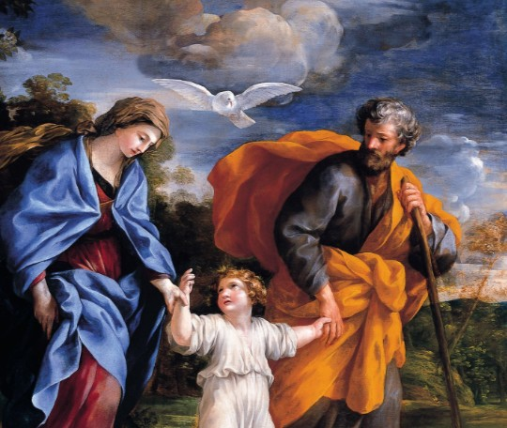
بَعد وفاةِ مَنْ، عادَ يوسُف ومريم والطّفل يسوع إلى الناصرة؟
هيرودُس
بِيلاطُس
قيافا

Slide 25
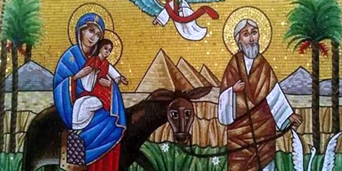
أينَ بَقِيَ مَريم ويوسف ويسوع
إلى أن توفِيَّ هيرودُس؟
في لُبنان
في الأردنّ
في مِصر

Slide 26
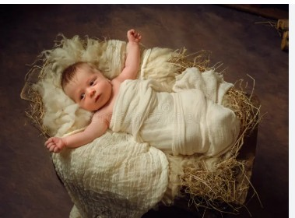
من أسْمَى الطّفلَ يَسوع قَبلَ مَريمَ ويوسف؟
سِمعَان
حَنِّة
المَلاك

Slide 27
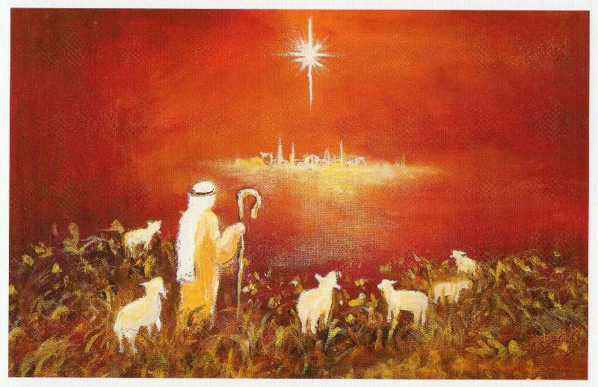
أنْشَدْنا مَجدَ الله مُعلِنِينَ البُشرَى للرُّعاةِ، من نحن؟
الملائكة
الأشباح
النّجوم

Slide 28
كيفية اللعب • يُوَزِّعُ المُعَلِّمُ الأولادَ إلى فَريقَيْنِ. • يَعرِضُ الـ PPT (الجزء الخاصَّ بالفَريقِ الأوّلِ) يَختارُ الفَريقُ لُعبةً. يَنقُرُ المُعَلِّمُ عَلَيها. يَظهَرُ السُّؤالُ، فَيَختارُ الفَريقُ الإجابةَ. يَنقُرُ المُعَلِّمُ على الإجابةِ الّتي اختارَها الأولادُ؛ فَإِنْ كانتِ الإجابةُ صَحيحَةً يَظهَرُ السَّهْمُ، فيَنقُرُ عليه لِلعودةِ إلى الصَّفحةِ الرّئيسيّة حيث الألعاب، عندها ستُحلِّقُ اللُّعبةُ الخاصّةُ بِالسُّؤالِ لتحُطّ على الرَّفِّ...
عِندَ انتِهاءِ أسئِلَةِ الفَريقِ الأوّلِ (أي كُلِّ الألعاب)، يُحْصي المُعَلِّمُ معَ الأولادِ عَدَدَ الألعابِ الموجودَةِ على الرُّفوفِ… ويُسَجِّلُهُ.
• يَعرِضُ الجزء الخاصّ بالفَريقِ الثّاني ويقومُ بالخُطواتِ نَفْسِها.
ملاحظة: لكي يتمكّن من عرض الجزء الثاني، عليه ان يخرج منPower Point Show ويبدأ بالعرض من عند السلايد الخاص بالفريق الثّاني.
الفَريقُ الّذي يَجمَعُ عددَ ألعابٍ أكثَرَ على الرُّفوفِ، يَكونُ هوَ الرّابِحَ.

